Slide 1
Tento vzdělávací materiál vznikl v rámci projektu EU – peníze školám
Název projektu : Objevujeme svět kolem nás Reg. číslo projektu: CZ.1.07/1.4.00/21.2040

Slide 2
Tabulkový procesor – příklad 10
Zpracujte tabulku údajů získaných z internetových stránek www.ceskybenzin.cz a sestavte graf cen
benzínu Natural 95 a cen nafty v jednotlivých krajích České republiky.

Slide 3
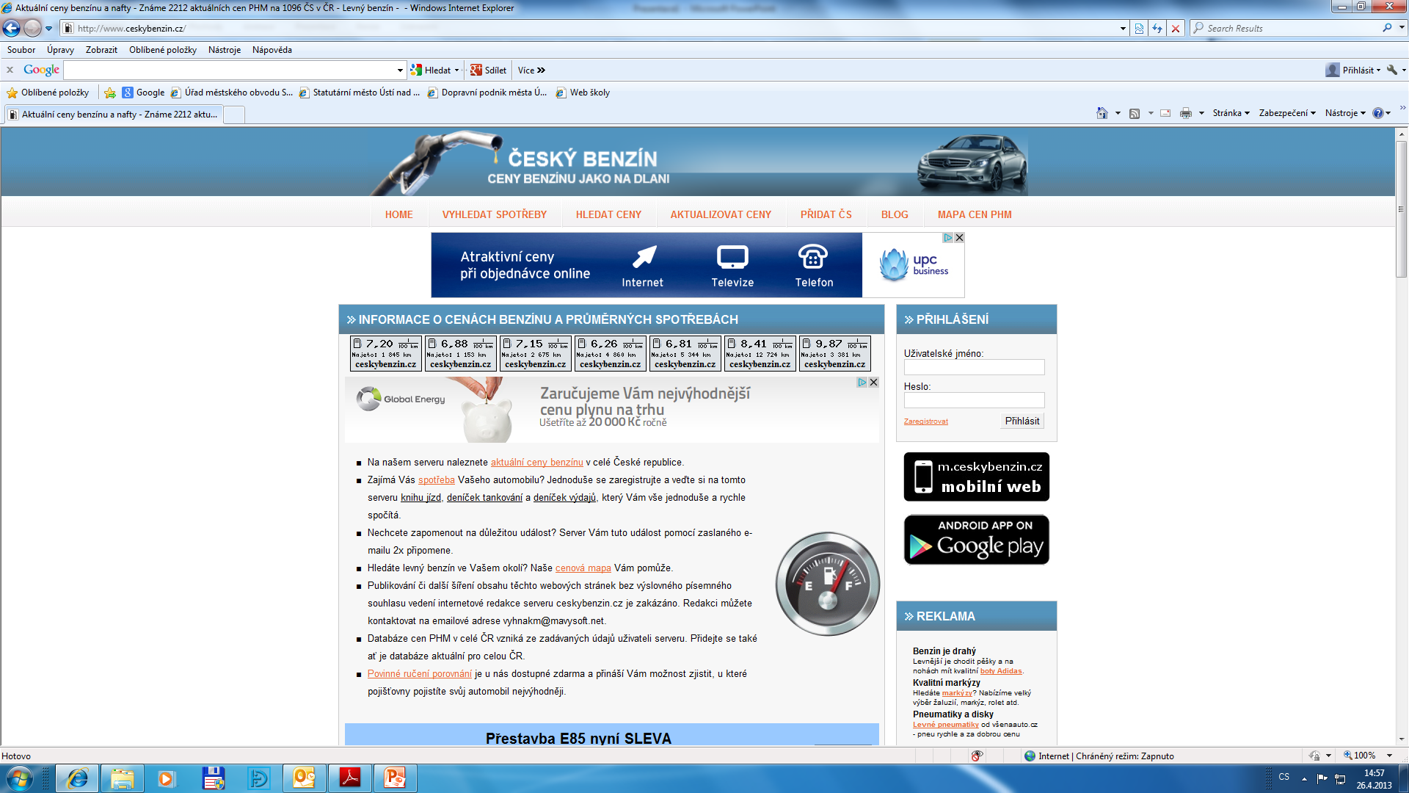
www.ceskybenzin.cz

Slide 4
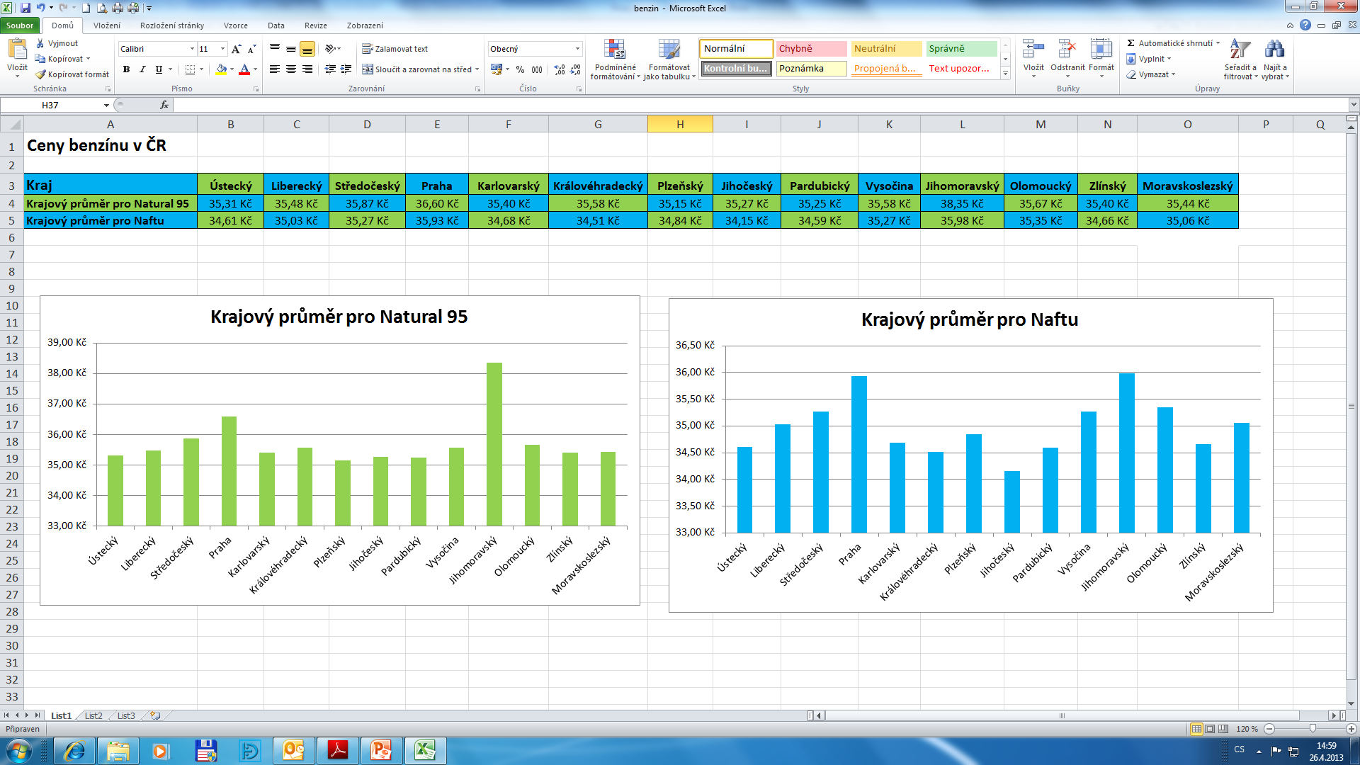
Vyplněná tabulka údajů

Slide 5
Graf cen benzínu Natural 95 v jednotlivých krajích ČR

Slide 6
Graf cen nafty jednotlivých krajích ČR

Slide 7
Název projektu : Objevujeme svět kolem nás Reg. číslo projektu: CZ.1.07/1.4.00/21.2040
Autor : Mgr. Martin Kolský
Období vytvoření výukového materiálu : duben 2013
Vzdělávací obor : Informatika pro 8. ročník
Anotace : Na základě této prezentace žáci vypracovávají tabulky a grafy v tabulkovém procesoru Excel.
Očekávaný výstup : Žák samostatně tvoří tabulky a vkládá grafy do tabulkového procesoru.
Obrazový zdroj : Microsoft® Office 2010 Proofing Tools

